Slide 2
Overview Topic
Develop the simple SMS application (send/ receive message)
Use a tool to automate this application
Katalon Introduction

Slide 3
The Objectives
Introduce Ranorex
Help participants can use Ranorex basically to create test scripts in automated test.

Slide 4
The Outline
The SMS application
Overview the automation tool - Ranorex

Slide 5
The SMS Application
SMS Application include:
Server side
Client side
Programming language: C#
Using Netcom library to send/receive message together.

Slide 6
Netcom Library
Provides methods and properties to send and receive data between server and client using TCP protocol.
Classes is provided by Netcom Library:
- AgentRelay
- RawAgentRelay
- ServerRelay

Slide 7
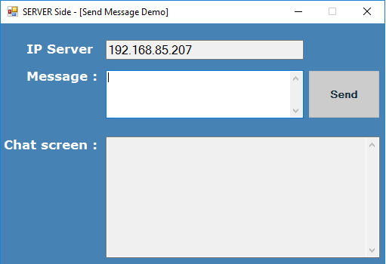
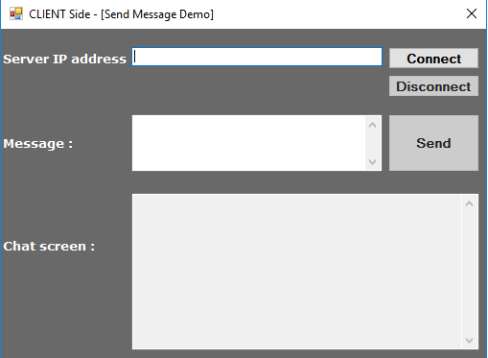
Netcom Library
Send
Receive

Slide 8
Ranorex - Overview

Slide 9
Ranorex - Overview
Ranorex is a GUI test automation framework for testing of desktop, web-based and mobile applications.
Ranorex is provided by Ranorex GmbH, a software development company for innovative software test automation solutions
Notes:
What is Ranorex?

Slide 10
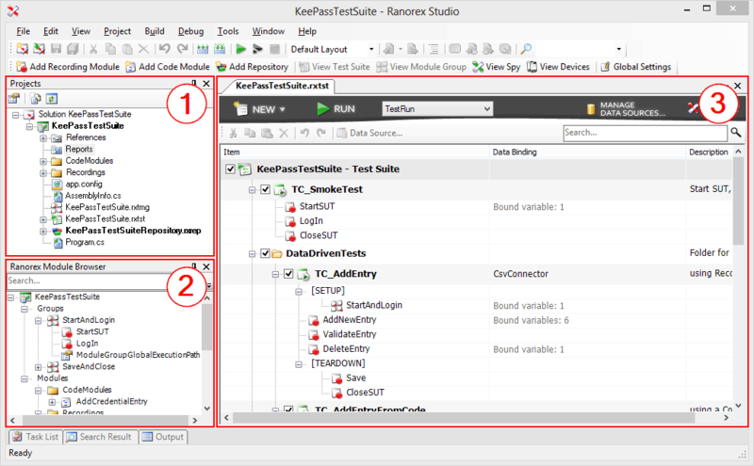
Ranorex - Overview
Notes:
Main page of Ranorex
#1: Project View: The project view thể hiện tất cả các file và các tài liệu có liên quan đến project
#2: Module Browser: danh sách tất cả module có trong project (Code hoặc Recording module), ngoài ra còn có các giá trị đc định nghĩa trong module và module group
#3: File view:

Slide 11
Ranorex - Overview
Test suite
Module Group
Repository
Recording
Code file
Notes:
Main element of 1 project

Slide 12
Ranorex Functions

Slide 13
Ranorex Functions
Keyword-Driven testing
Element Abstraction and Reuse
Data-Driven capability
Record & Playback
Scripted testing
File-based storage
Cross-browser & cross-platform
Desktop app, Web and Mobile testing

Slide 14
Ranorex Framework

Slide 15
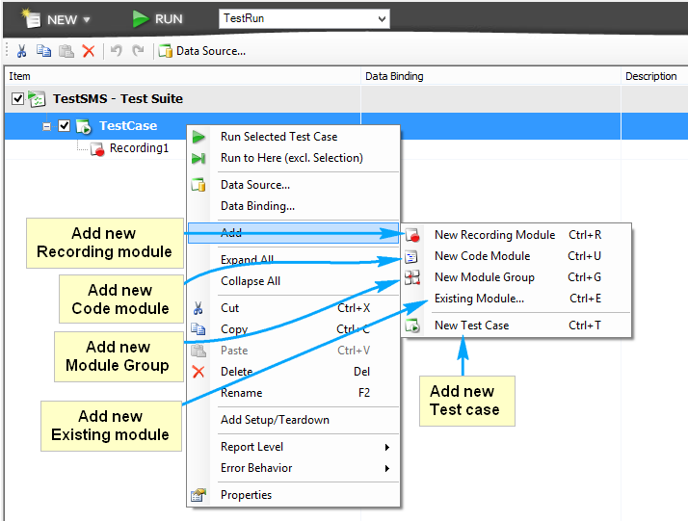
Test case – Compose test case

Slide 16
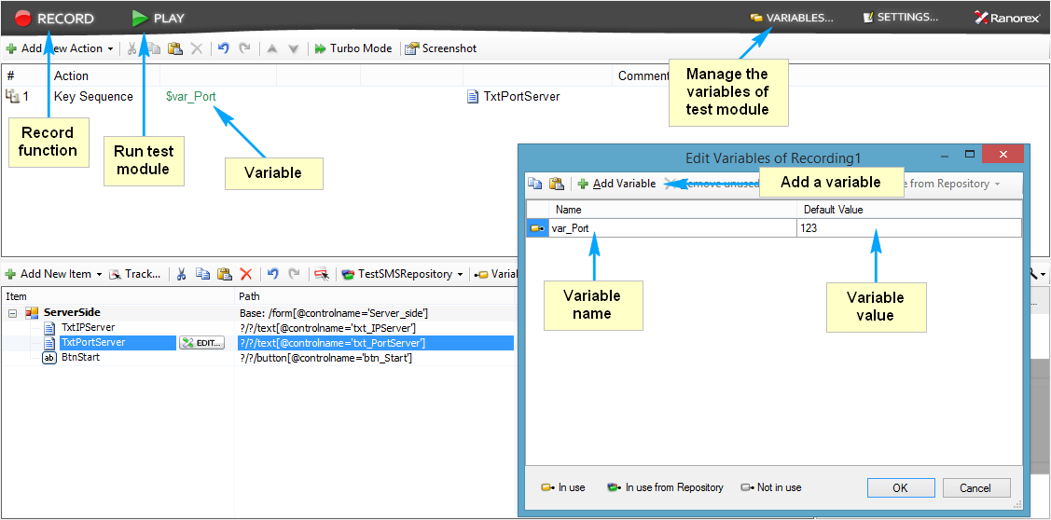
Test case – Compose test case
Notes:
Tạo variable cho các test module này, các test module này dung để các variable của test case hoặc global variable binding đến

Slide 17
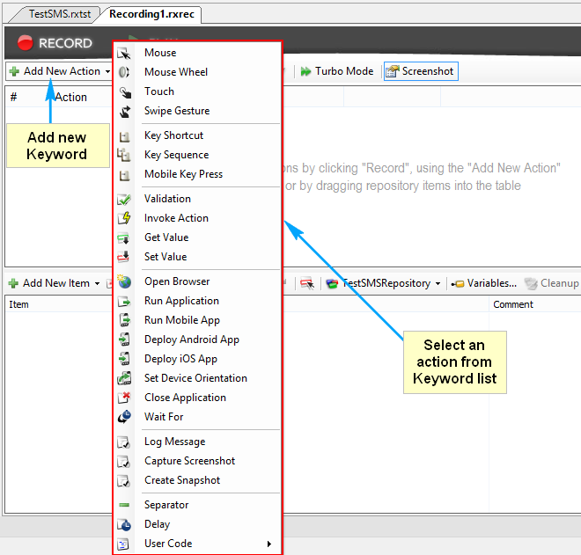
Test case – Compose test case
Notes:
Bên trong mỗi action còn nhiều action con trong đó, vd như mouse thì sẽ có click, double click, right click…

Slide 18
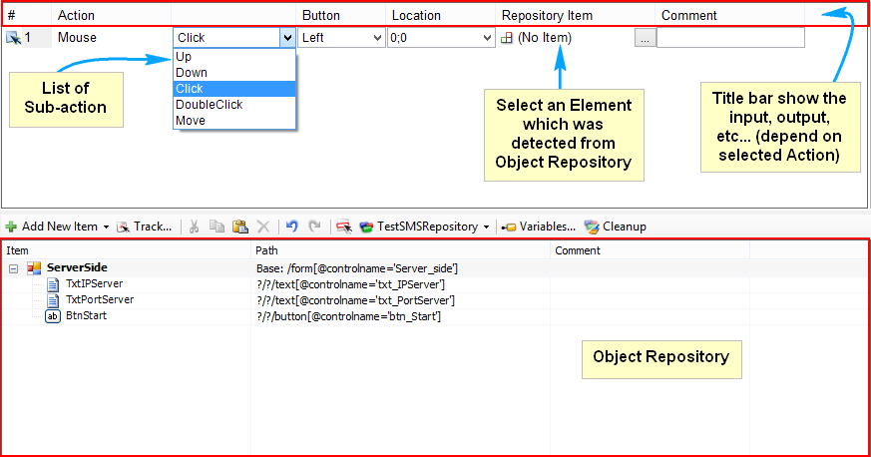
Test case – Compose test case
Notes:
Việc hiện cửa sổ Object repo để hỗ trợ cho việc kéo thả các object cần thiết vào trong test case

Slide 19
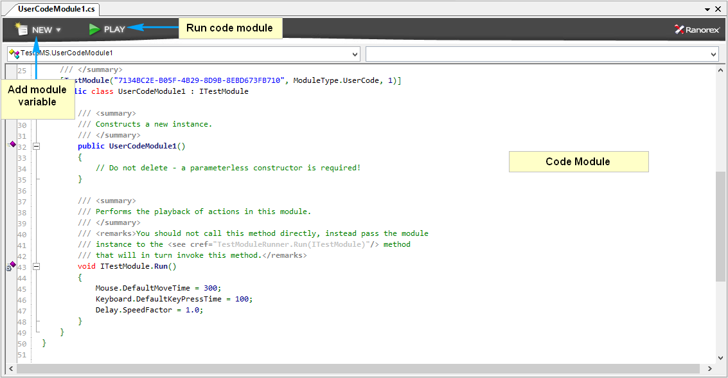
Test case – Compose test case

Slide 20
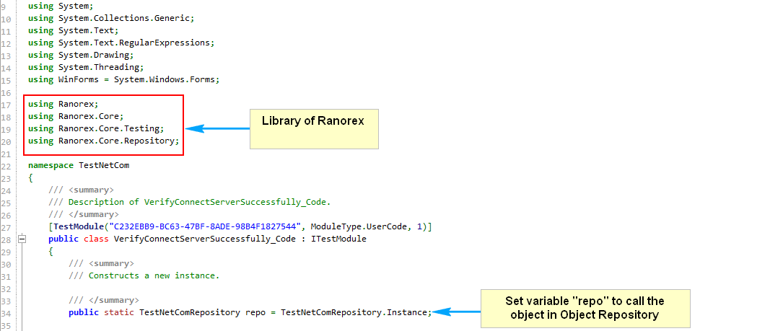
Code Module

Slide 21
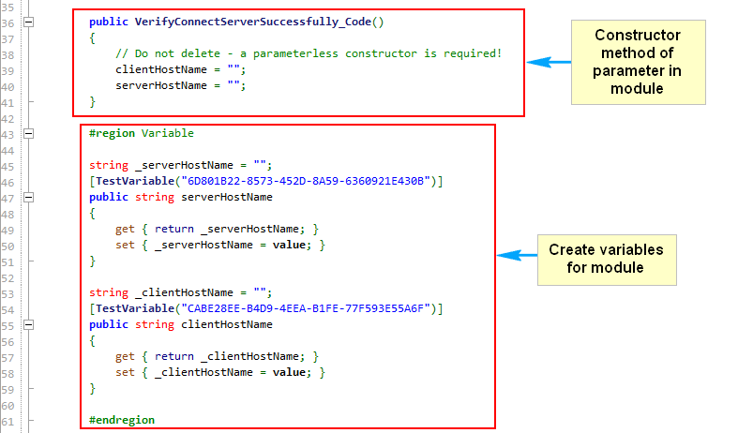
Code Module

Slide 22
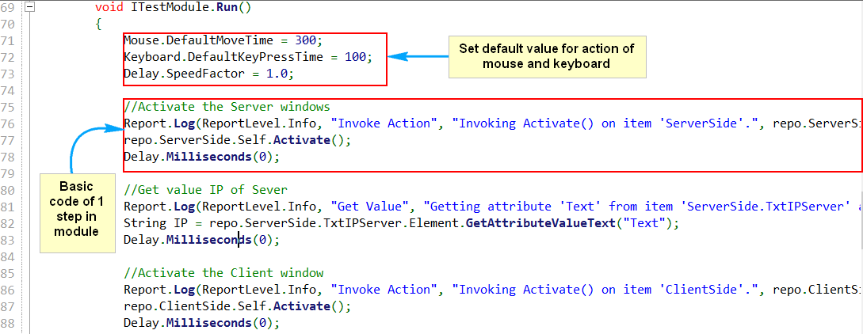
Code Module - Basic Code of 1 Step

Slide 23
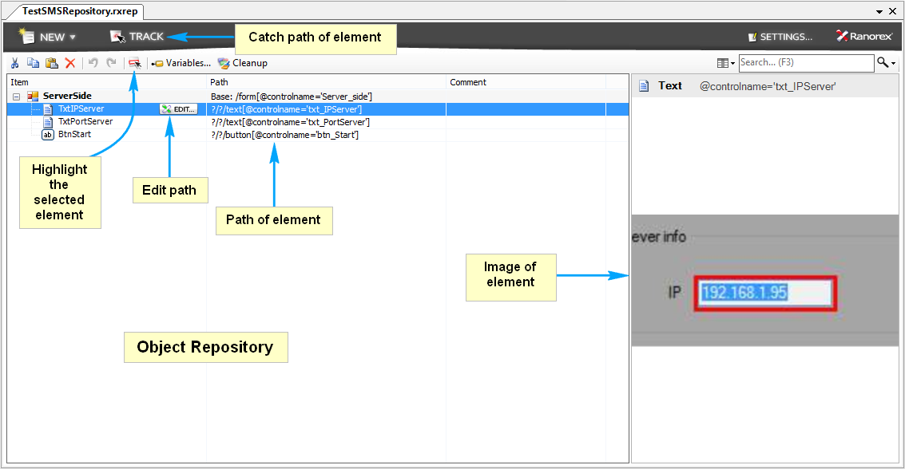
Object repository
Notes:
Việc bắt object yêu cầu cần phải có app đang chạy mới thực hiện đc. Ngoài ra còn có chức năng clean up, chức năng này sẽ kiểm tra các object có đc dùng trong test module nào ko, nếu ko nó sẽ xóa object dư thừa.

Slide 24
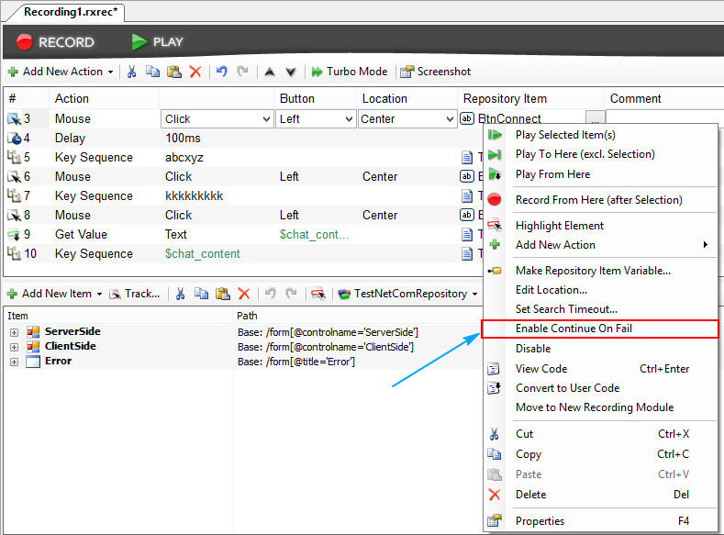
Error Behavior – Recording

Slide 25
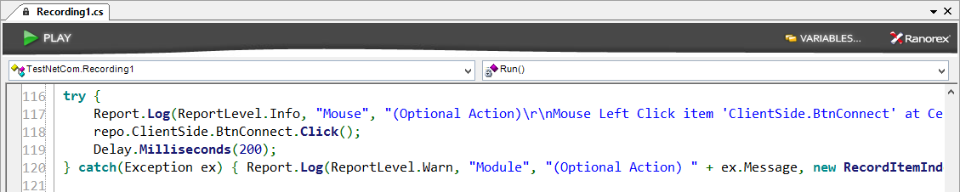
Error Behavior – Coding

Slide 26
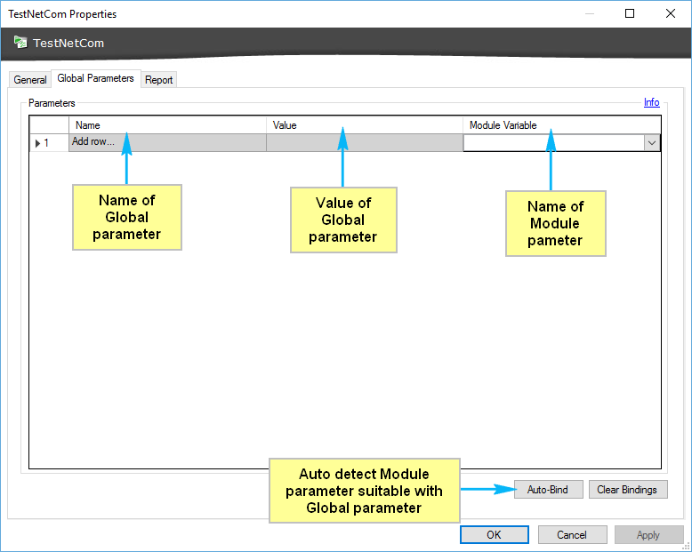
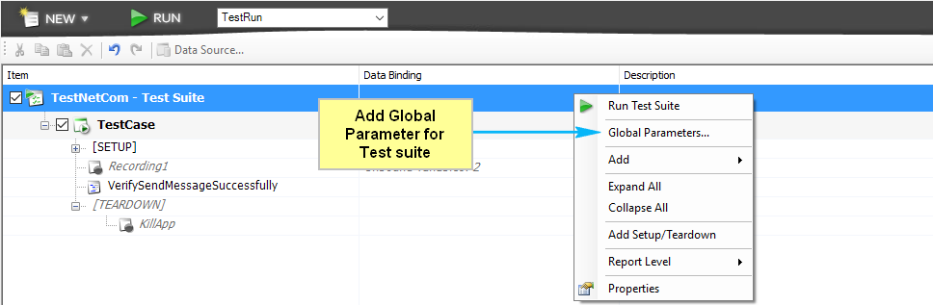
Global Parameter

Slide 27
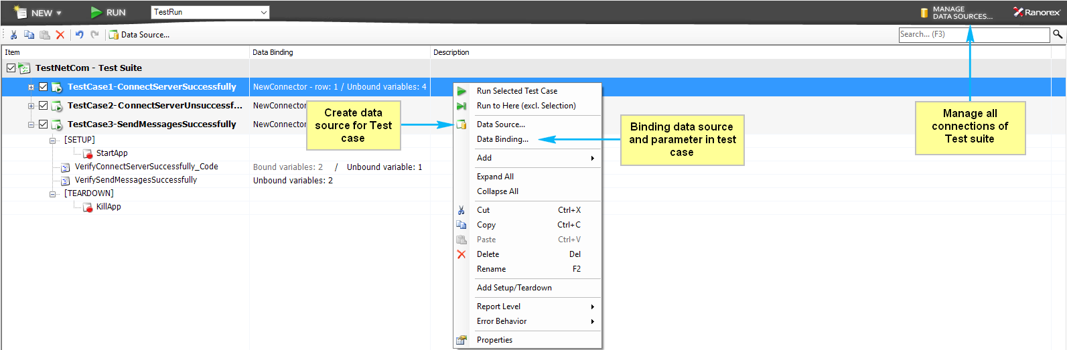
Data-Driven

Slide 28
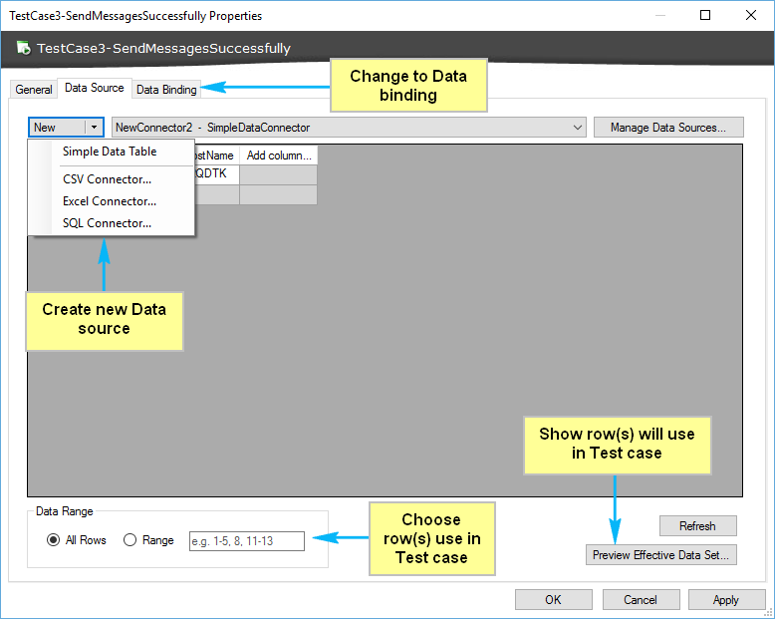
Create Data Source

Slide 29
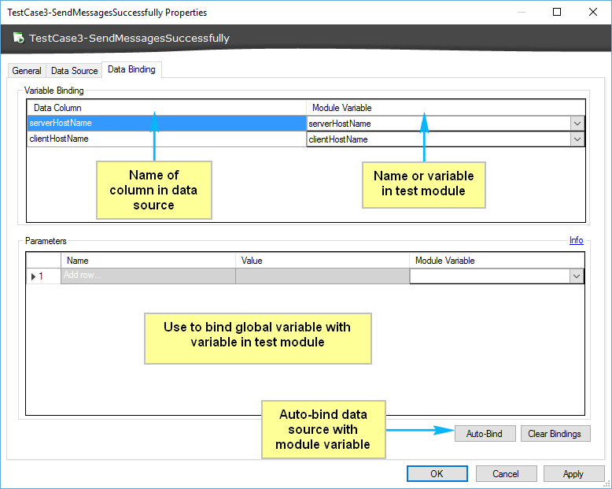
Data Binding

Slide 30
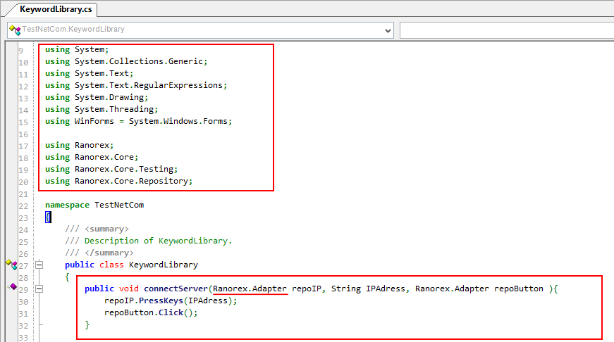
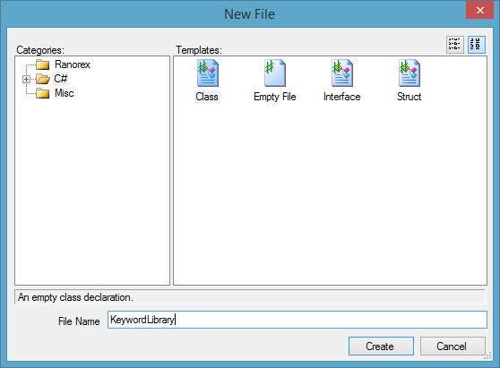
Create Custom Keyword
Step 2
Step 1

Slide 31
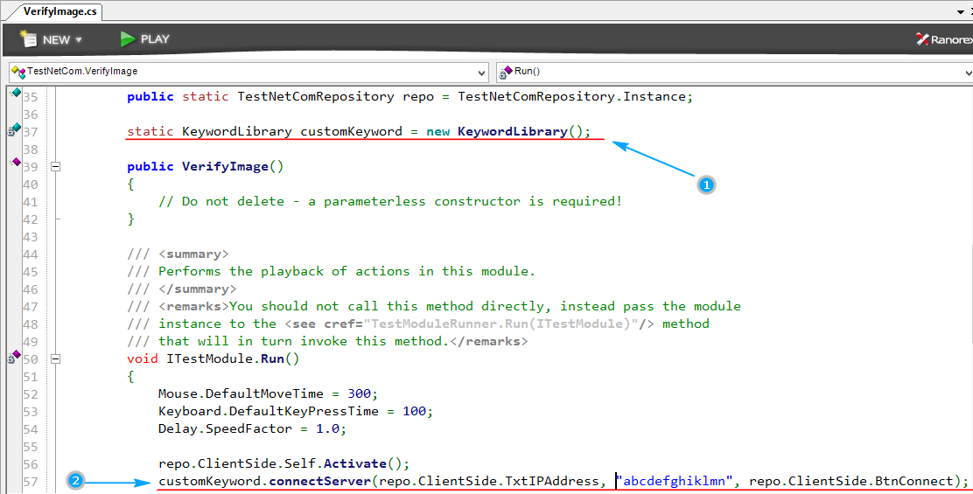
Use Custom Keyword

Slide 32
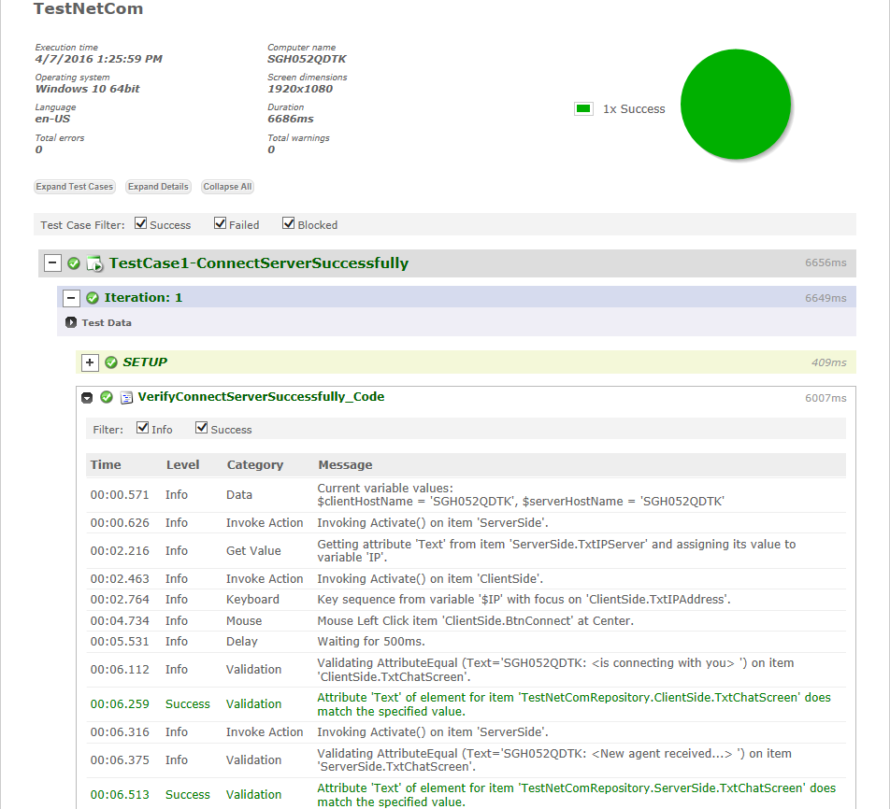
Report

Slide 33
Thank You

